Slide 1

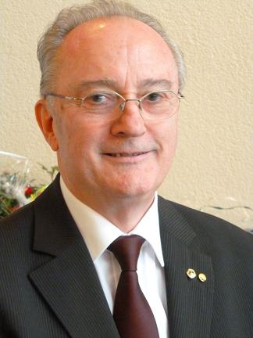
DISTRIKT 114-OST
Distriktversammlung
17.05.2025
IRO Gert Wenderoth Distrikt 111 MN
Grußworte
Liebe Lions,
ein weiteres Jahr der Jumelage unserer Distrikte 114-Ost und 111-Mitte-Nord geht zu Ende. Es war ein erfolgreiches Jahr, das geprägt war von vielen persönlichen Kontakten, Verbundenheit über das Internet und das Telefon und den Austausch von Erfahrungen und guten Beispielen. Mein besonderer Dank geht an Euren Governor Albert Abrahamian und an meinen Freund IRO Heinz Schmid. Danke Ihr Beiden für die wunderbare Zusammenarbeit, die besser nicht hätte sein können.
Liebe Lions, ich wünsche Euch für den heutigen Tag viele gute Beschlüsse und dem neuen Kabinett ein erfolgreiches Jahr, ganz besonders für unsere Jumelage.
Euer Gert Wenderoth
„Make Good Things Happen“

